Slide 1
Міністерство освіти і науки України
Херсонський державний університет
Кафедра хімії та фармації
«Методи активного навчання та хімічний експеримент»

Slide 2

Освітньо-професійна програма
“Середня освіта (Хімія)”
Другий (магістерський)рівень вищої освіти за спеціальністю 014 Середня освіта (Хімія)
241 М група, 3 семестр, 2021 рік

Slide 3

Мета освітньої компоненти “Методи активного навчання та хімічний експеримент
формування у студентів ґрунтовних понять щодо методики активного навчання з позиції тих, хто навчається, та хімічного експерименту, його значення для пізнання навколишнього світу та практичного застосування хімічних знань.

Slide 4
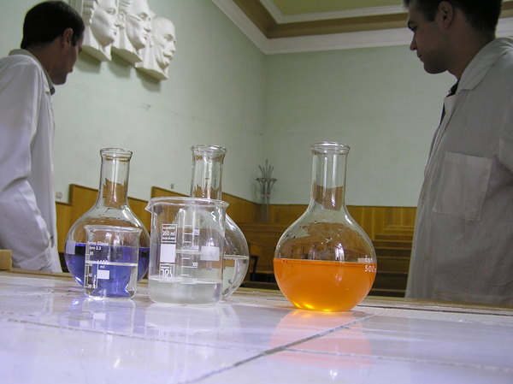
На сьогодні жоден досвідчений експериментатор не буде проводити досліди з електричним струмом, не забезпечивши себе ізолюючим матеріалом і заземленням апаратури.
Жоден хімік не розпочне роботу з газами, не перевіривши герметичність і міцніть приладу
(особливо коли газуваті речовини є вибухонебезпечними). Жоден хімік не буде пробувати речовини на смак.

Slide 5
Теоретичні завдання навчальної дисципліни:
1) формування поняття «активного навчання» як пріоритетного при технологічному підході в освіті;
2) розкриття значення дослідницької роботи для пізнання навколишнього світу та практичного застосування хімічних знань.

Slide 6
Практичні завдання освітньої компоненти
вивчення основних методів активного навчання таких як: самостійна дослідницька робота, проблемні та творчі завдання, запитання учня до вчителя і навпаки, що розвивають творче мислення тощо;
формуванню поняття «натурального хімічного експерименту» як засобу пізнання у вигляді спеціально підготовлених і проведених дослідів з речовинами та хімічними реакціями;

Slide 7
Формування засобами навчального предмету основних професійних компетентностей:
Засвоївши програму навчальної дисципліни «Методи активного навчання та хімічний експеримент» магістри мають бути здатними вирішувати професійні завдання з урахуванням сучасного стану розвитку хімічної науки та дидактики. З урахуванням цього вони мають володіти такими основними професійними компетентностями:
готовністю розробляти і впроваджувати сучасні технології навчання державною мовою для покращення його ефективності, які сприяють активізації пізнавальної діяльності у школярів, формуванню творчого мислення, розвивають інтелектуальні можливості та здатність до самоосвіти;
розуміння незаперечної ролі хімії у вирішенні енергетичної, сировинної, харчової та екологічної проблем людства;
здатністю організувати навчальний процес з хімії, що відповідає основним принципам навчання, у тому числі глобальності, системності, науковості, тощо;
здатністю розробляти і впроваджувати у навчальний процес активні методи навчання і відслідковувати їх ефективність;
.

Slide 8
Очікувані результати навчання
Згідно з вимогами освітньо-професійної програми здобувачі повинні:
знати основні поняття, мету та завдання і концептуальні положення найпоширеніших особистісно орієнтованих освітніх технологій; засобів навчання хімії;
застосовувати комплексний підхід у використанні засобів навчання;
складати план уроку із позицій технологічного підходу в освіті;
визначати місце хімічного експерименту в структурі уроку;
працювати з основними хімічними приладами та хімічним посудом, дотримуючись правил з техніки безпеки;
прогнозувати методику хімічного експерименту в залежності від його цілей і завдань;
складати алгоритми проведення окремих груп хімічних дослідів;
пояснювати результати дослідів, правильно користуватися хімічною термінологією;
розвивати у школярів пізнавальну активність, інтелектуальні можливості та здатність до самоосвіти.

Slide 9
Формування засобами навчального предмету основних професійних компетентностей:
професійно володіти хімічним експериментом як одним із головних засобів навчання хімії, визначати місце хімічного експерименту в структурі уроку у залежності від поставленої мети і завдань;
бути готовим до комплексного підходу у використанні засобів навчання, складати план уроку із позицій технологічного підходу в освіті;
професійно працювати з основними хімічними приладами та з хімічним обладнанням і посудом, дотримуючись правил з техніки безпеки;
прогнозувати методику хімічного експерименту в залежності від його цілей і завдань; складати алгоритми проведення окремих груп хімічних дослідів; пояснювати результати дослідів, правильно користуватися хімічною термінологією на державній мові.
формувати на уроках та у позакласній роботі з хімії життєвої й соціальної компетентностей учня, його екологічної культури, популяризувати вітчизняні досягнення сучасної хімічної і методичної науки.

Slide 10
Серед усіх галузей природничих наук хімія є особливою наукою, бо створює такі хімічні речовини, яких немає у природі і яких людина у минулому не могла собі уявити. Тому хімії можемо прогнозувати велике майбутнє і бути впевненими у тому, що завтрашній світ буде ще більш хімізованим світом, і хімічні компетентності досліджувати речовини будуть актуальними завжди

Slide 11

Дякую
Дякую
Дякую
Дякую
Дякую
Дякую
Дякую

